Slide 1
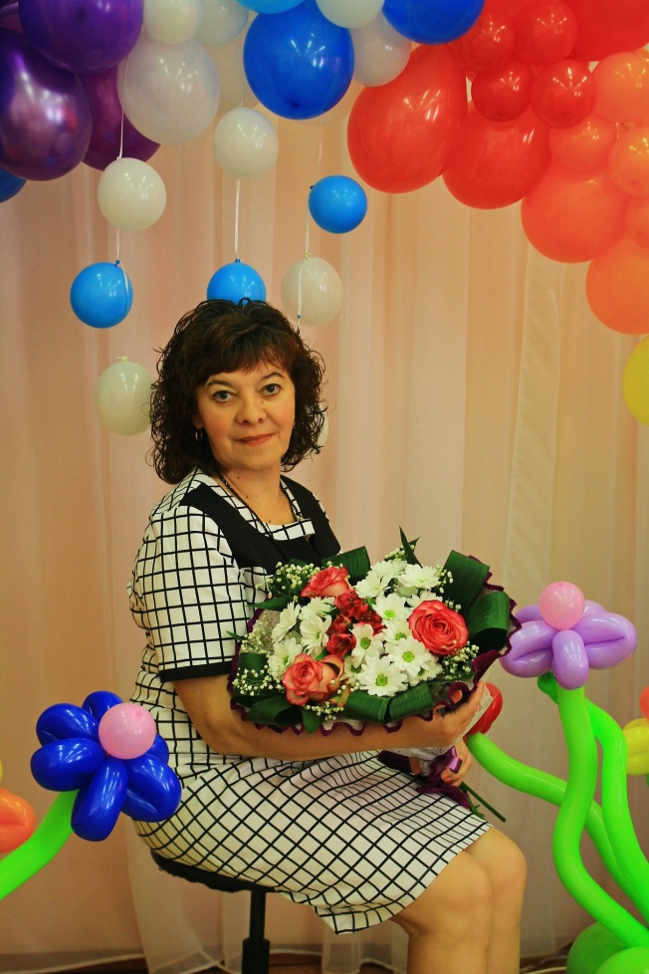
Гусева Алла Андреевна
музыкальный руководитель
Место работы: МБДОУ № 10 детский сад «Орленок»
I – квалификационная категория
Образование: Дзержинское педагогическое училище (1994 год) по специальности «Дошкольное воспитание»
Квалификация: воспитатель детского сада
Стаж: 30 лет
«После каждого падения снова стремись в высоту!»
2020 год

Slide 2

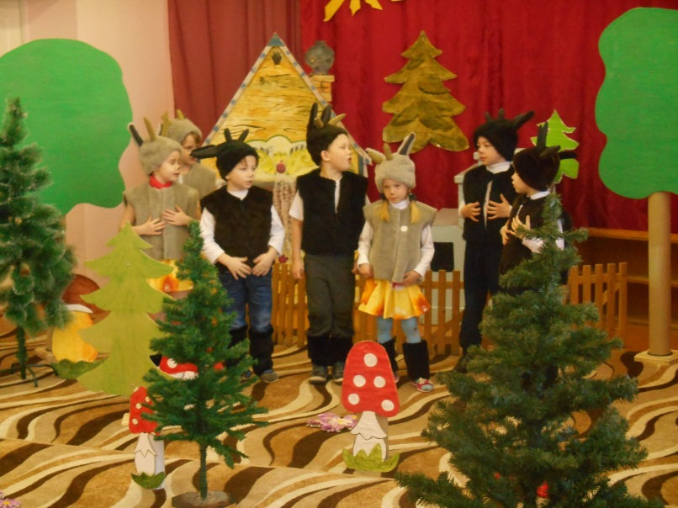
Тема: «Театрализованная деятельность в детском саду»
ТЕАТР - ЭТО ВОЛШЕБНЫЙ КРАЙ,
В КОТОРОМ РЕБЕНОК РАДУЕТСЯ,
ИГРАЯ, А В ИГРЕ ОН ПОЗНАЕТ МИР!

Slide 3
Изучение научно-педагогической литературы, передового опыта коллег; организация соответствующей предметно– развивающей среды в соответствии с ФГОС и возрастом детей ; постановка цели, разработка содержания образовательно-воспитательного процесса; составления плана работы ;поиск наиболее эффективных методов работы с детьми ;привлечение родителей для реализации плана .
«Условия формирования личного вклада педагога в развитие образования»
методика развития детского творчества элементарного музицирования К. Орфа, программы Н. А. Ветлугиной, Э. П. Костиной, Е. А. Дубровской, а также методические разработки А. И. Бурениной, Н. Сорокиной, А. В. Щеткиной, Г. П. Новиковой.
Научно-исследовательские условия:
Методические условия:
Организационно-педагогические условия:
Выступление на педсовете, мастер-класс для педагогов, открытые занятия для музыкальных руководителей, обмен опытом в профессиональных педагогических сетевых сообществах .

Slide 4
Актуальность избранной мной темы на современном этапе определяется ФГОС (федеральными государственными образовательными стандартами) т. е. педагогика из «дидактической становится развивающей», а значит использование элементов театрализации, развития музыкальных творческих способностей, импровизации в процессе обучения и воспитания детей становится все более заметным, являясь одним из перспективных направлений педагогической мысли. Дошкольный возраст - один из наиболее ответственных периодов в жизни каждого человека. Именно в эти годы закладываются основы здоровья, гармоничного умственного, нравственного и физического развития ребенка, формируется личность человека. В период от трех до семи лет ребенок интенсивно растет и развивается. Поэтому так важно с самого раннего детства приобщать маленького человека к театру, литературе, живописи, музыке. Чем раньше это начать, тем больших результатов можно достигнуть. Уникальные возможности каждого ребенка полнее всего проявляются и развиваются в творческой деятельности, одной из которых в детском саду является театрализация. Увлечь детей искусством, научить их понимать прекрасное - главная миссия музыкального руководителя.
«Актуальность личного вклада педагога в развитие образования»

Slide 5
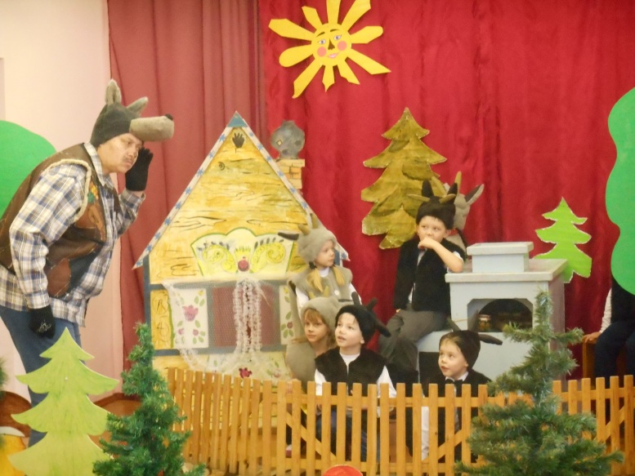
«Театрализованная деятельность является неисчерпаемым источником развития чувств, переживаний и эмоциональных открытий ребенка, приобщает его к духовному богатству. Постановка сказки заставляет волноваться, сопереживать персонажу и событиям, и в процессе этого сопереживания создаются определенные отношения и моральные оценки, просто сообщаемые и усваиваемые» (В. А. Сухомлинский).
Теоретическое обоснование личного вклада педагога в развитии образования

Slide 6
ЦЕЛЬ: формирование художественно - эстетического развития, всесторонне - развитой творческой личности дошкольника средствами театрализованной деятельности, определение значения театрального искусства как средства развития музыкальных творческих способностей детей, эмоциональной сферы, формирование эмоционального восприятия жизни.
ЗАДАЧИ: Пробуждать в душе каждого ребенка чувство прекрасного и прививать любовь к искусству;
Использовать в данной деятельности: театрализованные игры, музыкальные спектакли и сказки, постановки кукольного театра;
Формировать потребность у детей духовно обогащаться через театрализованную деятельность, музыку;
Развивать формирование простых навыков творческого воображения через различные виды театрализованной деятельности, музыку.

Slide 7
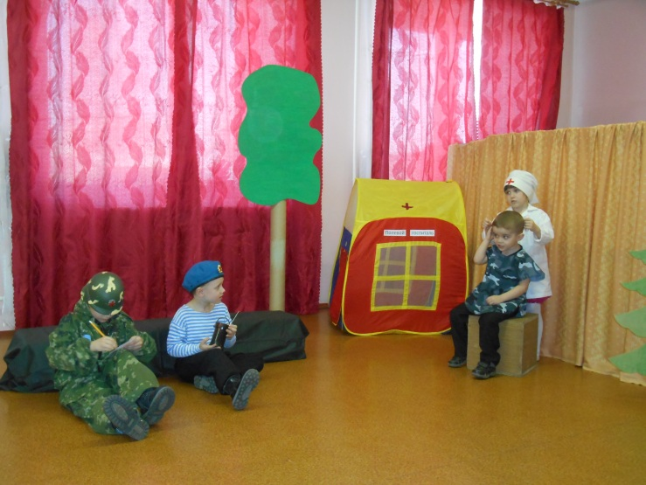
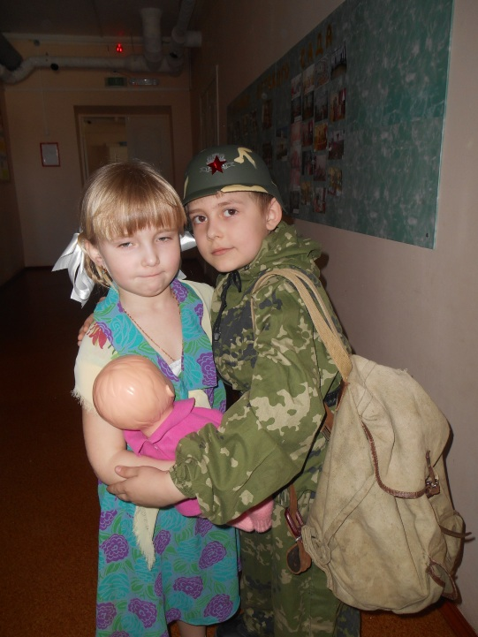
состоит в рассмотрении проблемы развития музыкальных творческих способностей дошкольников средствами театрального искусства, в разработке форм и методов работы с детьми как на занятиях по музыкальному воспитанию, так и вне занятий, в обозначении основных направлений организации музыкально-театрального искусства.
Ведущая педагогическая идея

Slide 8
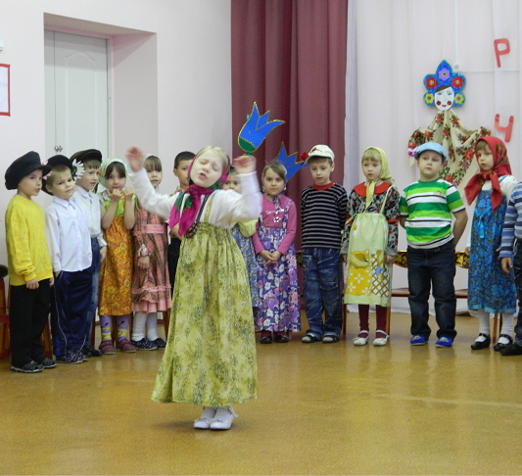





Театрализованная деятельность в детском саду - это хорошая возможность раскрытия творческого потенциала ребенка, воспитания творческой направленности личности. Дети учатся замечать в окружающем мире интересные идеи, воплощать их, создавать свой художественный образ персонажа, у них развивается творческое воображение, ассоциативное мышление, речь, умение видеть необычные моменты в обыденном.
Театрализованная деятельность помогает ребенку преодолеть робость, неуверенность в себе, застенчивость.
Таким образом, театр помогает ребенку развиваться всесторонне.
Деятельностный аспект личного вклада педагога в развитие образования

Slide 9


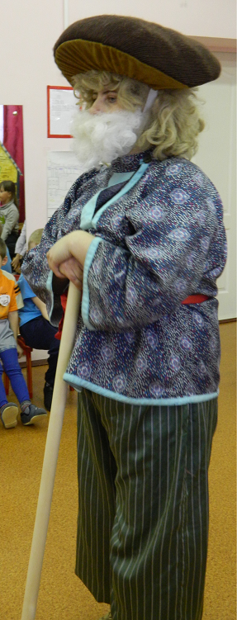



Театрализованная деятельность помогает:
- сформировать правильную модель поведения в современном мире;
- повысить общую культуру ребенка, приобщать к духовным ценностям;
- познакомить его с детской литературой, музыкой, изобразительным искусством, правилами этикета, обрядами, традициями;
- дать детям элементарные представления о видах театра.
- совершенствовать навык воплощать в игре определенные переживания, побуждать к созданию новых образов, побуждать к мышлению.
- способствовать развитию игрового поведения, эстетического чувства, способности творчески относиться к любому делу, умения общаться со сверстниками и взрослыми;
- способствовать развитию сценического творчества , музыкальных и артистических способностей детей;
- развивать навыки публичного выступления и творческого содружества.
Значение театрализованной деятельности

Slide 10


Модель: развитие творческой активности дошкольников
«Театр – творчество – дети»
импровизация
Игровые движения
Роль костюмов,
декораций,
предметного
окружения
Знакомство
с основами
драматизации
Знакомство
с основами
актерского
мастерства
Выразительное
чтение
Мимика
Поиск
выразительных
средств
Выразительность
движений
РЕБЕНОК
Игровые
движения
Постановка
спектаклей
Знакомство
С основами
кукольного театра
и кукловождения
Самостоятельная
театрализованная
деятельность
Работа над
моторикой руки
и ее движение
на ширме
Игры-
драматизации
Интонация,
характер,
куклы
Рассказывание
сказок
Праздники,
развлечения

Slide 11
Театральные игры
Речевые игры
Ритмопластика
Инсценировка песен, попевок, хороводов
Использование различных видов театра
Драматизация сказок
Формы работы

Slide 12
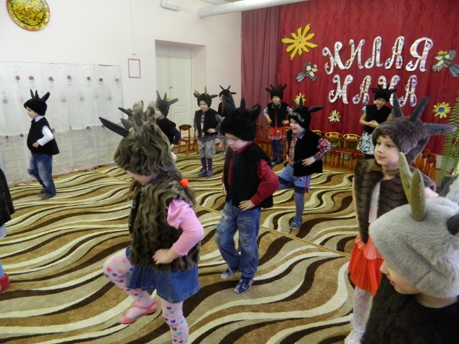
Театральная игра
Задачи: Учить детей ориентироваться в пространстве, равномерно размещаться по площадке, строить диалог с партнёром на заданную тему. Развивать способность произвольно напрягать и расслаблять отдельные группы мышц, запоминать слова героев спектаклей, развивать зрительное слуховое внимание, память, наблюдательность, образное мышление, фантазию, воображение, интерес к сценическому искусству.
Основные направления работы с детьми

Slide 13
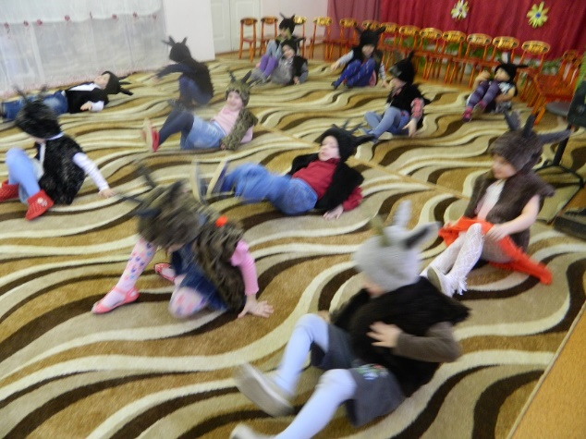
Ритмопластика
Задачи: Развивать умение произвольно реагировать на команду или музыкальный сигнал, готовность действовать согласовано, развивать координацию движения, учить запоминать заданные позы и образно передавать их.

Slide 14
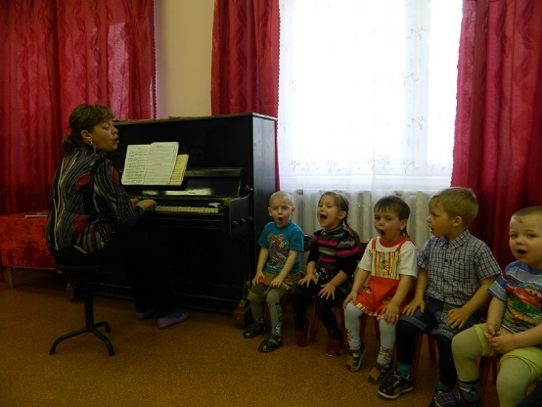
Культура и техника речи
Задачи: Развивать речевое дыхание и правильною артикуляцию, чёткую дикцию, разнообразную интонацию логику речи; учить сочинять небольшие рассказы и сказки, подбирать простейшие рифмы; произносить скороговорки и стихи, пополнять словарный запас.

Slide 15
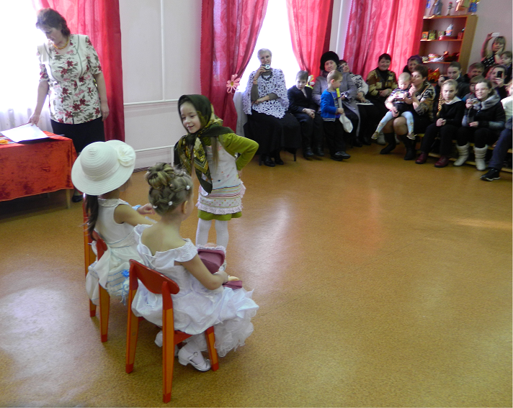
Основы театральной культуры
Задачи: Познакомить детей с театральной терминологией, с основными видами театрального искусства, воспитывать культуру поведения в театре.

Slide 16
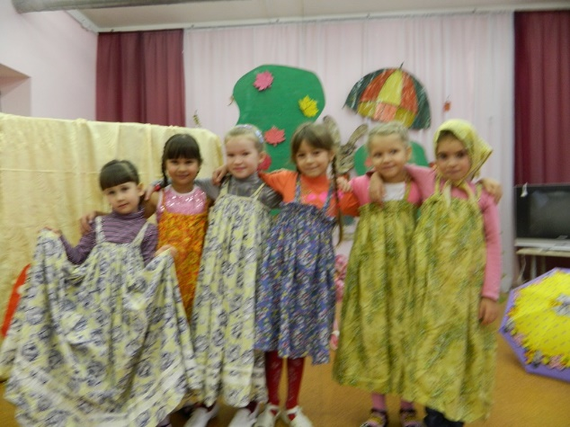
Работа над спектаклем
Задачи: Учить сочинять этюды по сказкам; развивать навыки действий с воображаемыми предметами; развивать умение пользоваться интонациями, выражающими разнообразные эмоциональные состояния (грустно, радостно, сердито, удивленно, восхищённо, жалобно и т.д.).

Slide 17
Развитие артистических способностей детей через театральную деятельность
1.Последовательное знакомство детей с различными видами театра.
2.Поэтапное освоение детьми различных видов творчества.
3.Совершенствование артистических навыков детей посредством переживания и воплощения образа в сказках.
1.Инсценировка песен.
2.Театральные этюды.
3.Развлечения.
4.Фольклорные праздники.
5.Сказки, мюзиклы, водевили, театрализованные представления.
1.Создание театрального коллектива.
2.Изготовление декораций, ширмы.
3.Приобретение кукол для театра.
1.Индивидуальные беседы с родителями.
2.Консультации для воспитателей.
3.Изучение русских народных игр.
Диагностика развития артистических способностей детей.

Slide 18
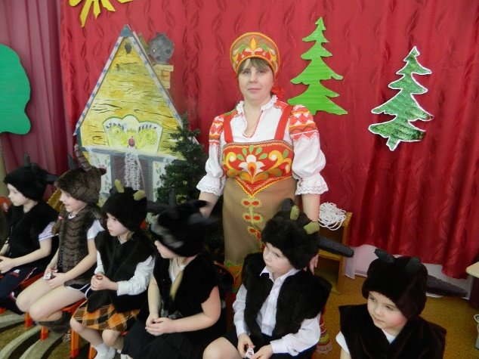
Совместная театрализованная деятельность взрослых и детей, театральное занятие, театрализованная игра на праздниках и развлечениях.
Самостоятельная театрально-художественная деятельность, театрализованные игра в повседневной жизни.
Мини-игры на занятиях, театрализованные игры-спектакли, мини-сценки с куклами в ходе изучения регионального компонента с детьми, привлечение главной куклы - Петрушки в решение познавательных задач.
Совместная театрализованная деятельность

Slide 19
Создание развивающей предметно-пространственной среды в группе
Центр музыки
Аудиозаписи сказок
Тематические кроссворды
Условия
Детская
библиотечка
«Уголок
сказки»
Развивающие игры по сказкам
Видеозаписи сказок
Иллюстрации к сказкам

Slide 20
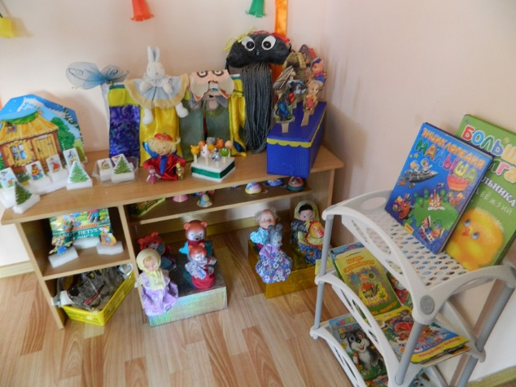
В уголке располагаются:
- различные виды театров: бибабо, настольный, театр на фланелеграфе, теневой театр, театр марионеток и др.;
- реквизит для разыгрывания сценок и спектаклей: набор кукол, ширмы для кукольного театра, костюмы, элементы костюмов, маски;
- атрибуты для различных игровых позиций: театральный реквизит, декорации, сценарии, книги, образцы музыкальных произведений, афиши, касса, билеты, карандаши, краски, клей, виды бумаги, природный материал.
Организация уголка театрализованной деятельности

Slide 21
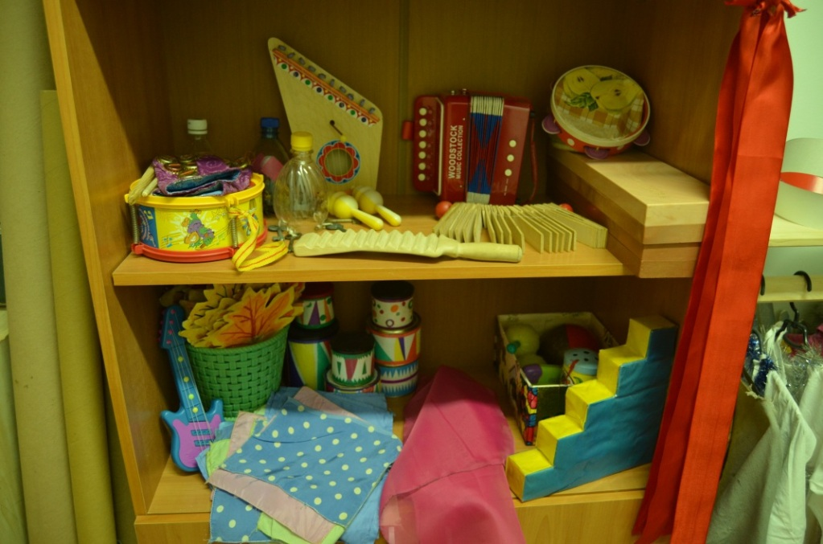
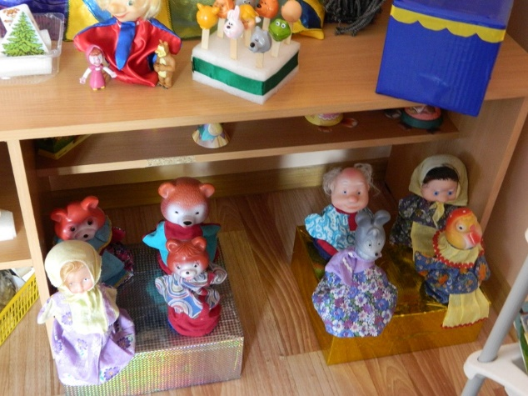
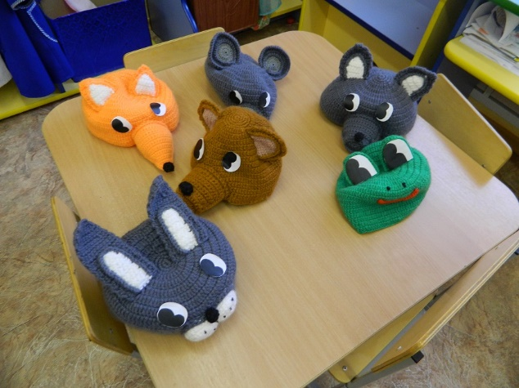



Slide 22
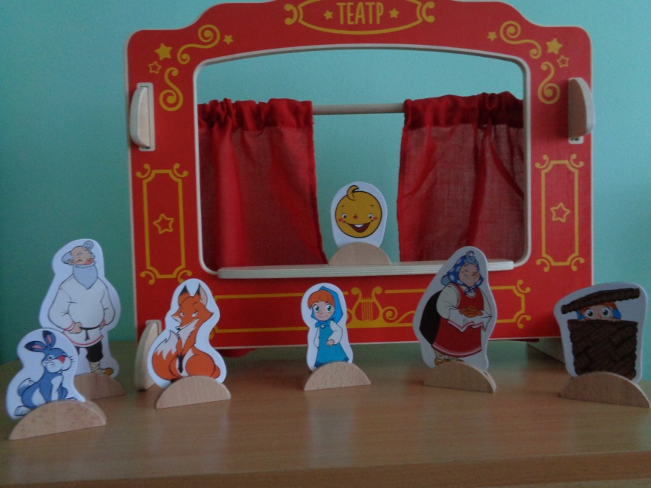
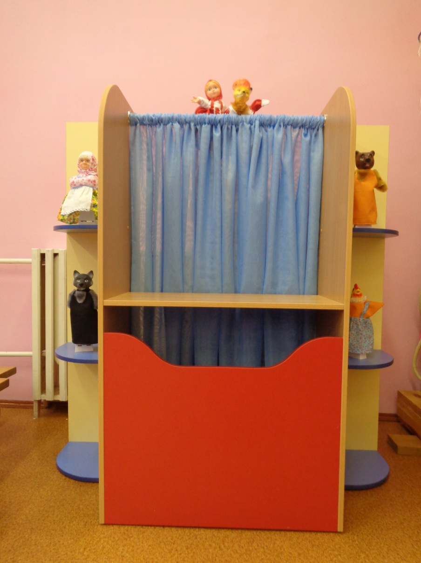
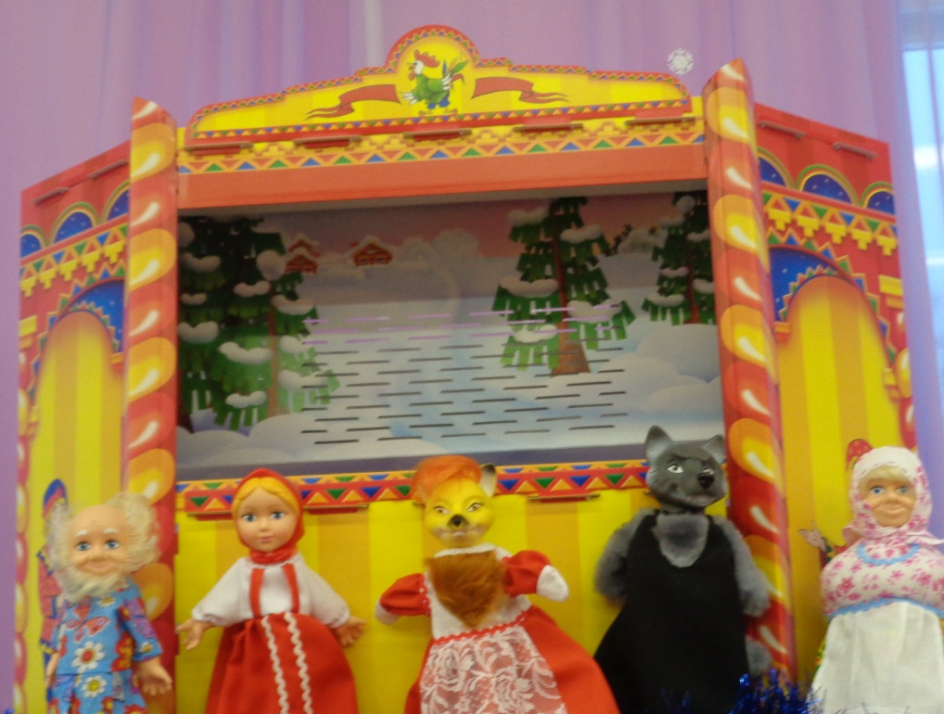

Slide 23
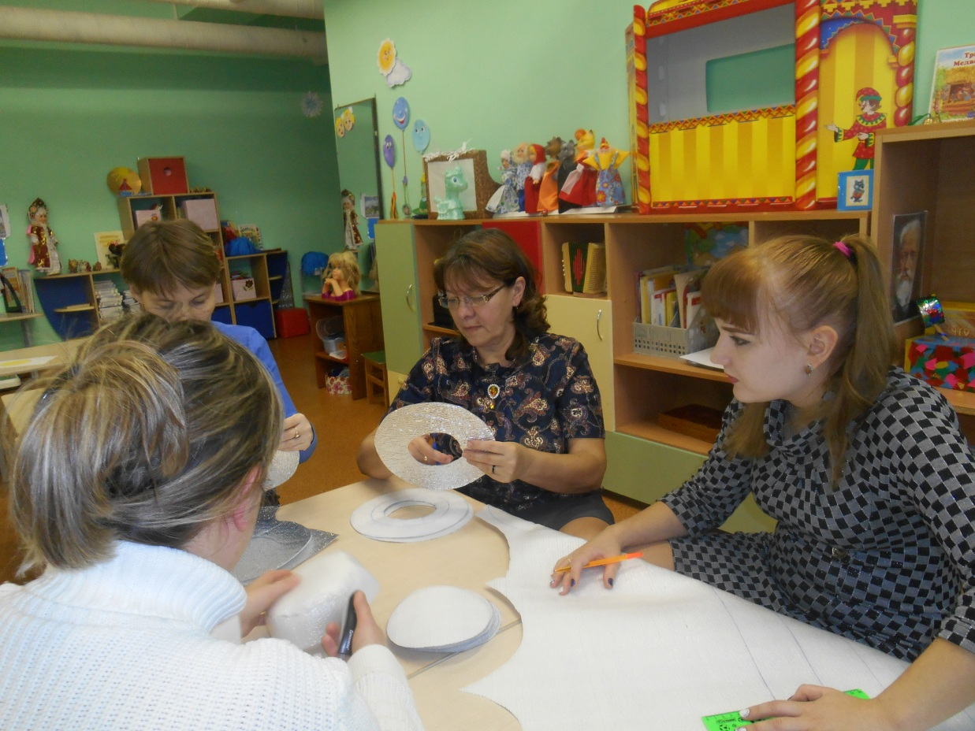
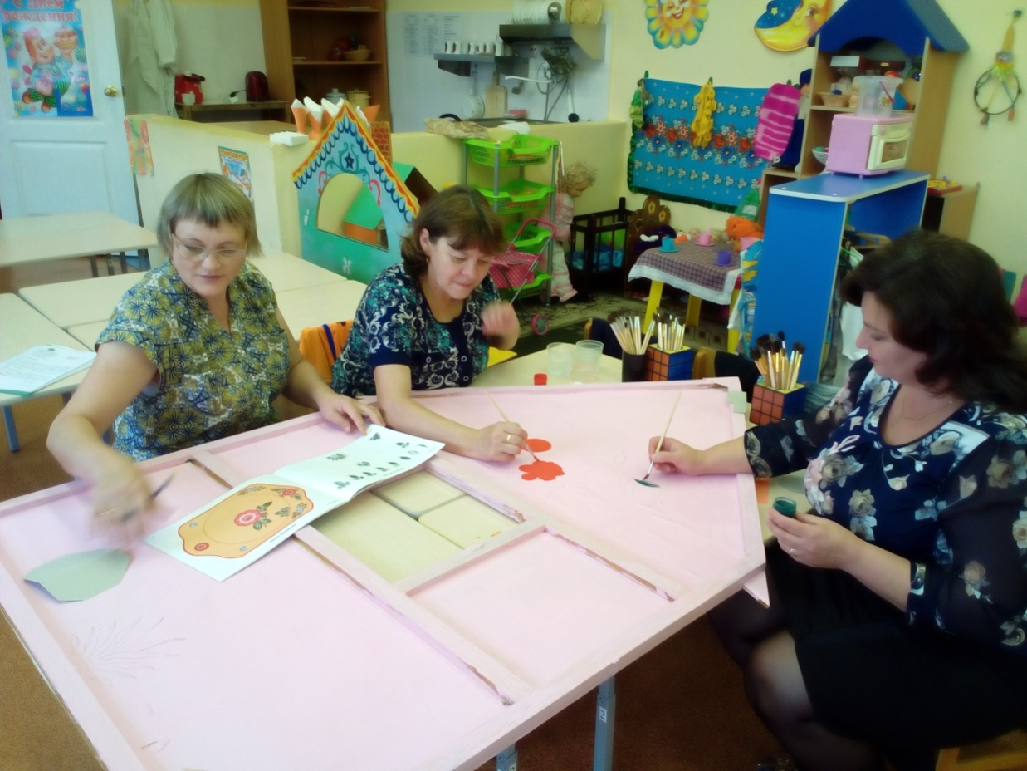

Slide 24
Взаимодействие педагога с родителями
Мастер-классы «Приемы работы со сказкой»
Развлечения
«В мире сказок и приключений»
Формы
взаимодействия
Информационный стенд
«В сказке сила»
Конкурсы, выставки «Шаги в сказочном мире»
Показ непосредственно образовательной деятельности на родительском часе «Сказка в дверь стучится»
Письменные консультации «Сказка - одно из эффективных средств развития ребенка»

Slide 25
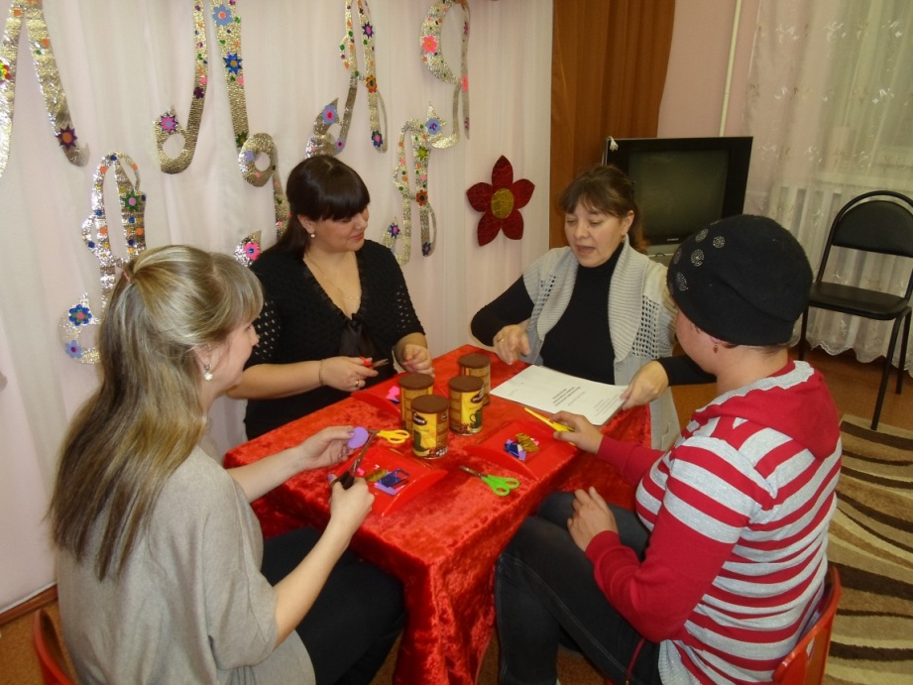
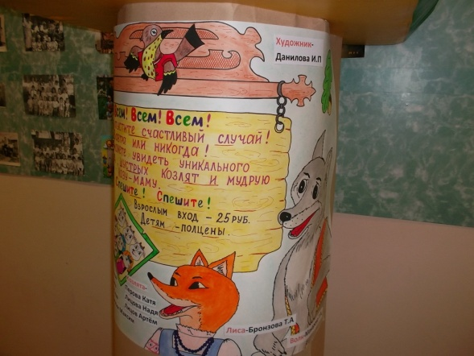
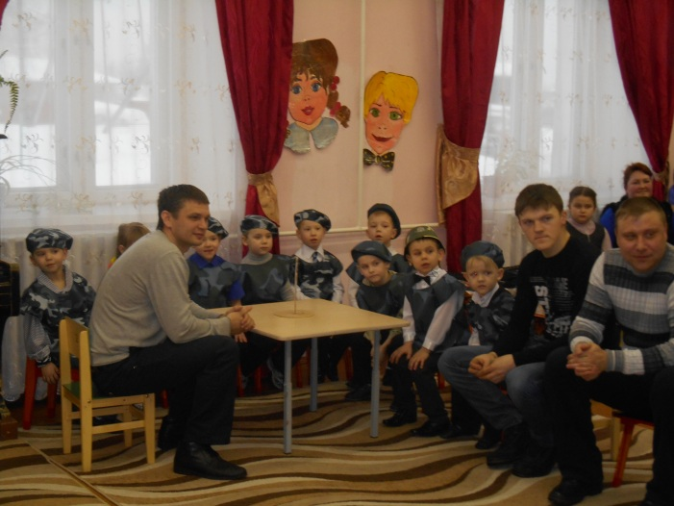
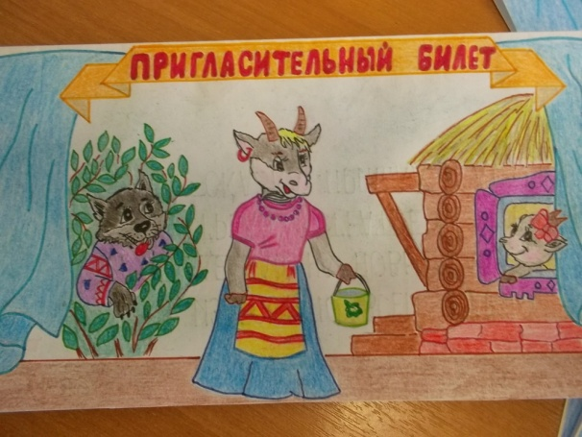

Slide 26
«Результативность профессиональной педагогической деятельности и достигнутые эффекты»
Анализ результатов наглядно свидетельствует об эффективности разработанной системы мероприятий, направленных на развитие театральной деятельности детей дошкольного возраста. Процент детей на конец года с уровнем сформированности увеличился в разы.

Slide 27



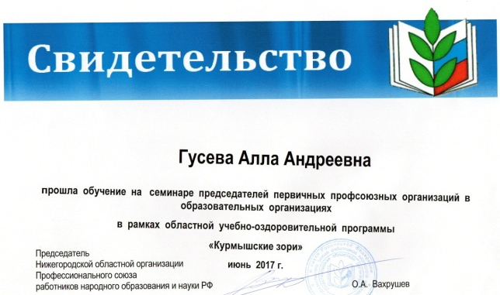

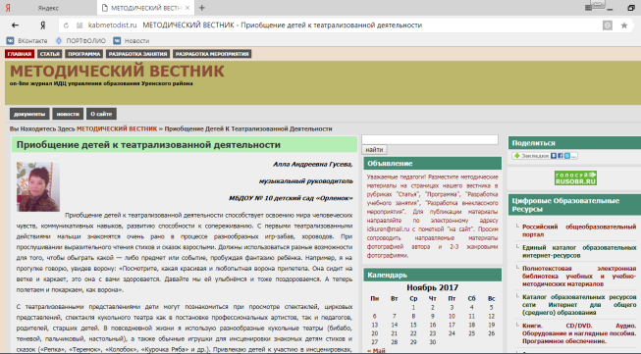
Выступление на педсовете,
Мастер-класс для педагогов,
Открытые занятия педагогов,
Участие в областных проектах (Золотой ключик)
Публикации своего опыта в социальных сетях,
Участие в форумах в области образования (зональный семинар Шаранга),
Заседания «Круглого стола»,
Участие в районом методическом объединении.
«Транслируемость практических достижений профессиональной деятельности педагогического работника»

Slide 28
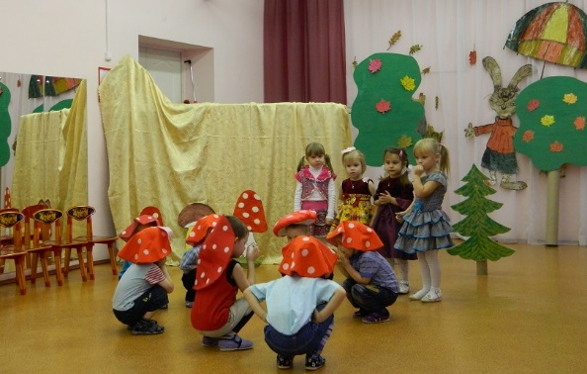
Театр – эта самая настоящая игра, которая никогда не надоедает, потому что изменяется, усложняется и развивается вместе с детьми.

Slide 29
Спасибо за внимание!

